Slide 1

FRONTEND GİRİŞ

Slide 2

BÖLÜM 1

Slide 3
Web'in Evrimi
1. Web 1.0 -> 2.0: Statik Sayfadan Yaşayan Uygulamaya
Web 1.0 (The Read-Only Web):
Web 2.0 (The Social/Participatory Web):
2. Client-Server Modeli (Temel İletişim)
İstek (Request):
Yanıt (Response):

Slide 4
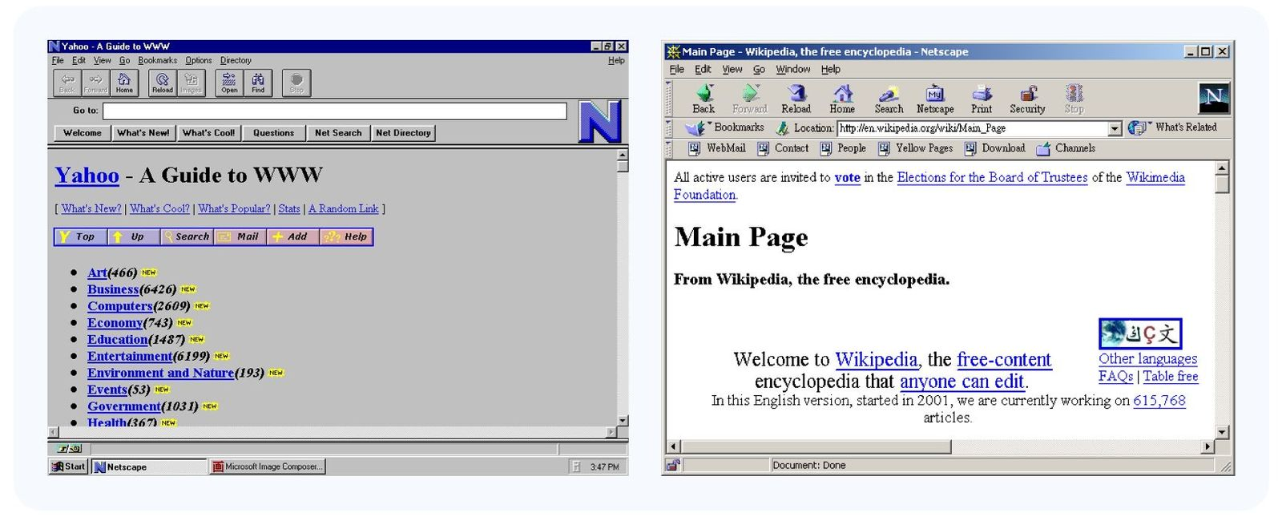
Web 1.0 (The Read-Only Web):
Sadece bilgi tüketimi. Gazete okur gibi.
(Örn: İlk CERN web sitesi).

Slide 5
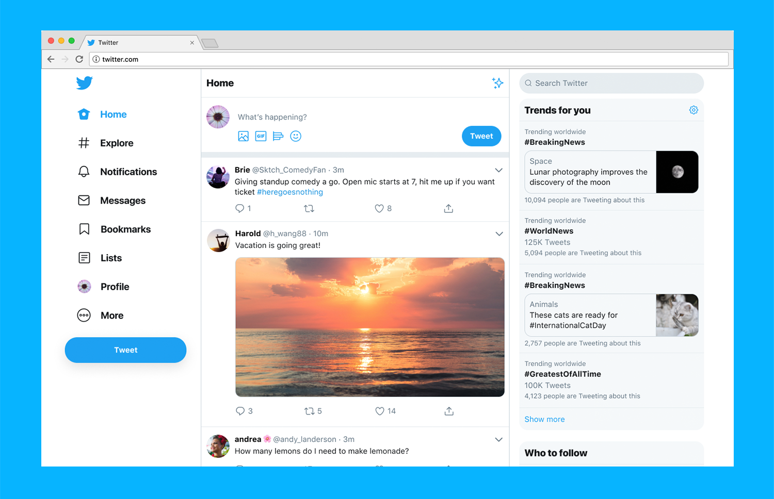
Web 2.0 (The Social/Participatory Web):
Kullanıcı içeriği üretir. Sosyal medya, bloglar, AJAX teknolojisi ile sayfa yenilenmeden veri güncellenmesi.

Slide 6
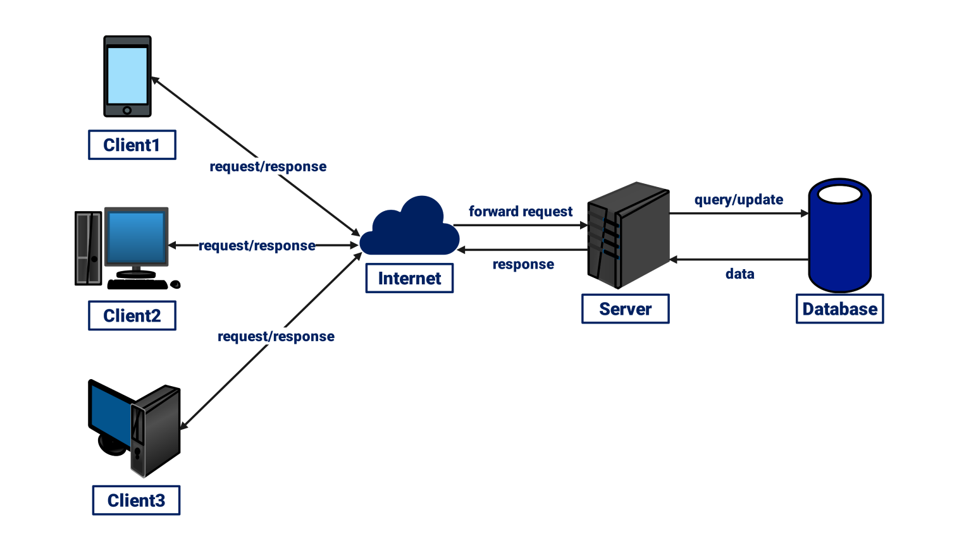
İstek (Request): Tarayıcı (Client), sunucudan birâ kaynak ister (GET /home).
Yanıt (Response): Sunucu veriyi (HTML/JSON)paketler ve gönderir.

Slide 7
Statik Web'den Dinamik Web'e: "Sayfa Yenileme" Devrinin Sonu
Web 1.0 döneminde her etkileşim (bir butona tıklamak, bir formu göndermek) sunucuya gidip tüm sayfanın HTML olarak yeniden gelmesini gerektiriyordu. Bu hantal ve yavaştı.
Web 2.0 ile gelen fark: Sayfanın sadece bir kısmının güncellenmesi ihtiyacı doğdu.
Sebebi: Kullanıcıların içerik oluşturmaya (sosyal medya, yorumlar, forumlar) başlaması. Veri akışı o kadar hızlandı ki, her seferinde tüm sayfayı yüklemek imkansız hale geldi.

Slide 8
JavaScript'in Yükselişi: Neden Framework?
Vanilla JS ve Dönemi: document.getElementById ile her şeyi elle (Imperative) manipüle etmek. Kod büyüdükçe yönetilemez ("Spagetti Kod") hale gelmesi.
Modern İhtiyaçlar:
Hız: Sayfa yenilenmeden anlık güncellemeler.
Bakım: Binlerce satır kodu modüler (bileşen bazlı) yönetme zorunluluğu.
Ekosistem: React, Vue ve Angular'ın sunduğu hazır çözümler.

Slide 9
Web Devriminin Motoru: Tarayıcılar ve AJAX
1. XMLHttpRequest (XHR) ve Asenkron Devrim
Geleneksel Model: Her etkileşimde tüm binanın yıkılıp yeniden yapılması (Full-page refresh).
XHR (Arka Kapı Postacısı): Kullanıcı sayfayı kullanmaya devam ederken, arka planda sadece gerekli veriyi çekme yeteneği.
Asenkron Yapı: "Yanıt gelene kadar hayat durmaz." Veri transferi sırasında sayfa donmaz, kesintisiz etkileşim sağlanır.
2. DOM Manipülasyonu: "Sayfa"dan "Uygulama"ya
DOM (Document Object Model): Tarayıcının HTML kodunu yaşayan bir ağaç yapısı olarak hafızaya alması.
Canlı Müdahale: JavaScript'in bu ağacın dallarını (elementleri) anlık olarak kesme, ekleme veya güncelleme yetkisi.
Dinamik Güncelleme: Sayfa yenilenmeden güncellenen sepet tutarı veya canlı skorlar. Web siteleri artık birer "Web App" halini aldı.
3. Motorların Savaşı (V8 ve Performans)
V8 Devrimi: JavaScript'in "satır satır okunmak" yerine makine diline derlenerek (JIT) ışık hızına ulaşması.
Güç Transferi: Karmaşık işleme yükünün sunucudan (Server) kullanıcının cihazına (Client) taşınması.
Sonuç: Tarayıcıların basit birer görüntüleyici değil, güçlü birer çalıştırma ortamı (runtime) olması.

Slide 10
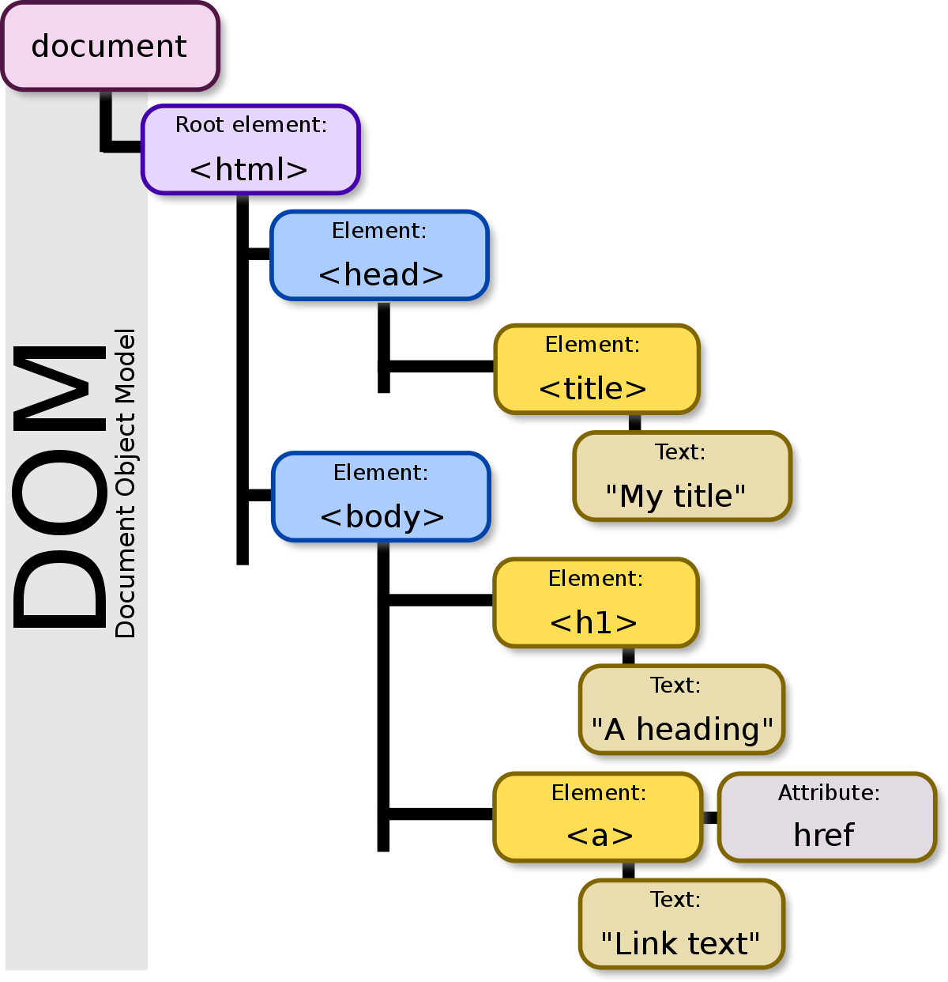
Bir Web site sayfasının tarayıcıdaki DOM yapısı/ağacı

Slide 11
JavaScript'in Katkısı: "Yardımcı Araç"tan "Ana Aktör"e
Eskiden JavaScript sadece kar yağdırma efekti veya basit form kontrolleri için kullanılırdı. Web 2.0 ile birlikte JS, uygulamanın beyni haline geldi.
Asenkron Programlama: JavaScript, sunucudan yanıt gelmesini beklerken tarayıcıyı dondurmamayı öğrendi. Bu sayede "Google Maps" gibi sayfayı kaydırdıkça yüklenen uygulamalar doğdu.
Veri İşleme (JSON): JavaScript, sunucudan gelen ham veriyi (JSON) alıp anında HTML'e dönüştürmeye başladı. Bu, işleme yükünü sunucudan alıp kullanıcının tarayıcısına (Client-side) dağıttı.

Slide 12
BÖLÜM 2

Slide 13

Yazılım Mimari Tiplerinde Frontend'in Yeri
Monolith Mimari: Frontend ve Backend'in tek bir "vücut" olduğu yapılar.
Microservices Mimari: Backend'in parçalandığı, Frontend'in API Gateway'ler üzerinden veriye ulaştığı yapılar.

Slide 14
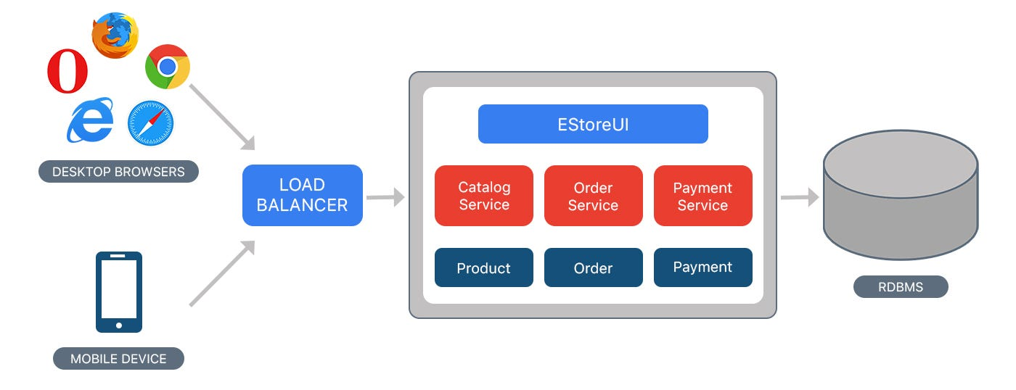
Monolith Mimari:
Frontend ve Backend'in tek bir "vücut" olduğu yapılar.

Slide 15
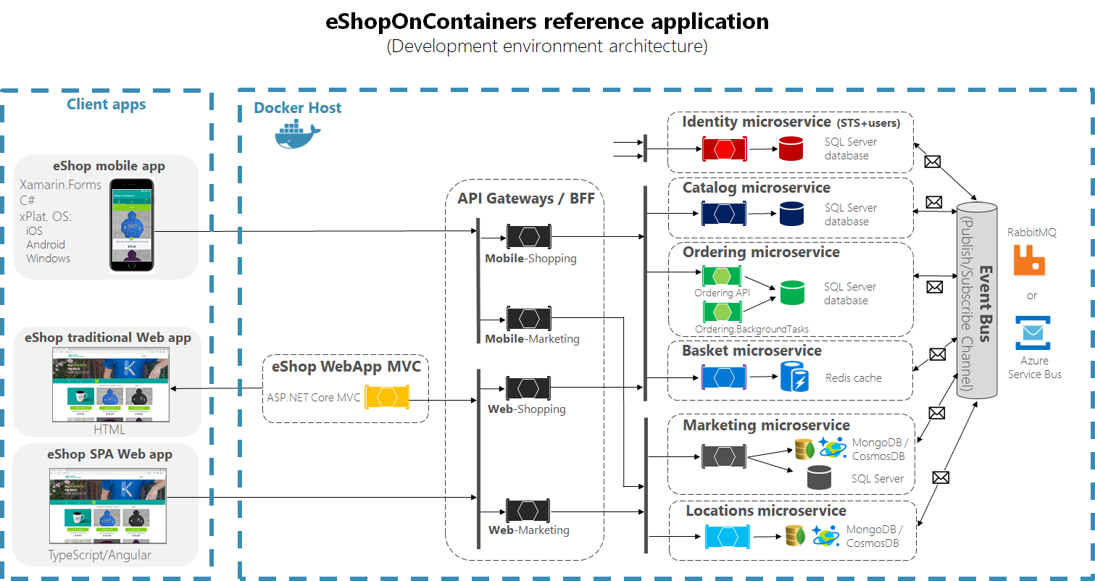
Microservices Mimari:
Backend'in parçalandığı, Frontend'in API Gateway'ler üzerinden veriye ulaştığı yapılar.

Slide 16
BÖLÜM 3

Slide 17
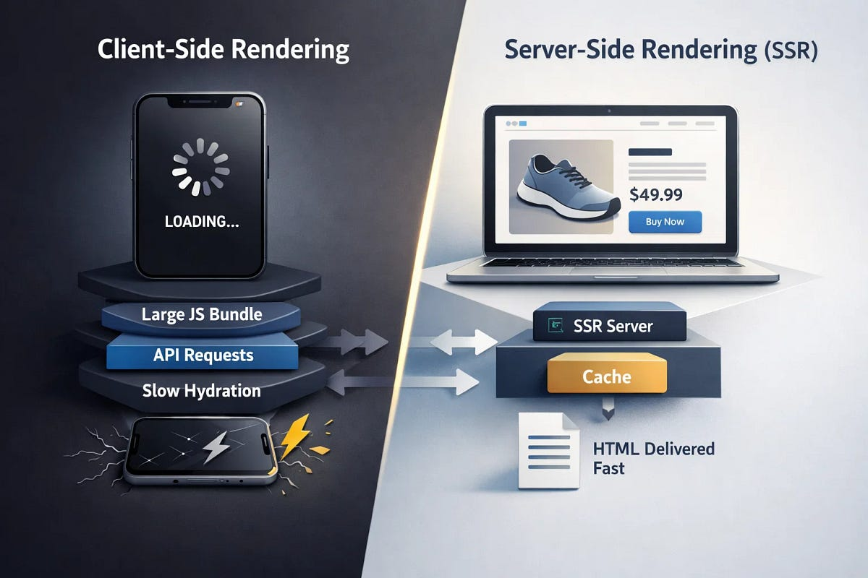
Rendering Stratejileri
Client-Side Rendering (CSR): Sunucu boş bir HTML ve büyük bir JavaScript paketi gönderir; sayfa kullanıcının tarayıcısında (Client) oluşturulur. İşlem yükü kullanıcıdadır.
Server-Side Rendering (SSR): Her istekte sunucuda render edilir (Anlık veri).

Slide 18
Client-Side Rendering (CSR)
✅ Avantajlar (Neden Tercih Edilir?)
Zengin Kullanıcı Deneyimi: Sayfa bir kez yüklendikten sonra, sayfalar arası geçişte yenilenme olmaz. Uygulama (Mobile App) hissi verir.
Düşük Sunucu Maliyeti: Sunucu sadece statik dosyaları (JS/CSS) gönderir. Sayfayı oluşturma (render) yükü kullanıcının işlemcisindedir.
Hızlı Etkileşim: İlk yüklemeden sonraki tüm işlemler (buton tıklamaları, filtrelemeler) tarayıcı hafızasında gerçekleştiği için anlıktır.
❌ Dezavantajlar (Neden Sorun Çıkartır?)
Zayıf SEO (Arama Motoru Optimizasyonu): Google botları sayfayı ziyaret ettiğinde sadece boş bir <div id="root"></div> görür. JS'in çalışıp içeriği doldurmasını beklemeyebilirler.
"İlk Boyama" (First Paint) Süresi: Kullanıcı devasa JavaScript dosyasını indirene kadar beyaz bir ekrana bakar. İnterneti yavaş olan kullanıcılar için can sıkıcıdır.
Donanım Bağımlılığı: Sayfayı oluşturma yükü kullanıcıda olduğu için, düşük donanımlı eski telefonlarda veya bilgisayarlarda uygulama kasılabilir.

Slide 19
Server-Side Rendering (SSR)
✅ Avantajlar (Neden SSR Kullanıyoruz?)
Mükemmel SEO Performansı: Google botları sayfaya geldiğinde, JavaScript'in çalışmasını beklemeden içeriği dolu bir HTML bulur. Bu da arama sonuçlarında üst sıralara çıkmayı sağlar.
Hızlı "İlk Anlamlı Boyama" (FMP): Kullanıcı sayfayı açtığı anda içeriği görür. "Beyaz ekran" bekleme süresi minimumdur çünkü HTML sunucuda çoktan oluşturulmuştur.
Sosyal Medya Paylaşımları: Sayfa linki WhatsApp veya Twitter'da paylaşıldığında, sayfa başlığı ve görseli (Metadata) anında önizleme olarak görünür.
Güvenli Veri Erişimi: Veritabanı sorguları ve gizli API anahtarları tarayıcıya uğramadan, doğrudan sunucuda işlenir.
❌ Dezavantajlar (Zorlukları Neler?)
Sunucu Yükü: Her kullanıcı isteğinde sunucu sayfayı baştan "pişirmek" zorundadır. Çok yoğun trafik alan sitelerde sunucu maliyetini artırabilir.
TTFB (Time to First Byte): Sunucu veriyi çekip sayfayı oluştururken geçen sürede, tarayıcı ilk yanıtı alana kadar kısa bir süre bekler.
Daha Karmaşık Geliştirme: Kodunuzun hem sunucu hem de tarayıcı ortamında nasıl davranacağını bilmeniz gerekir (Örn: Sunucu tarafında window veya document nesneleri yoktur).

Slide 20
BÖLÜM 4

Slide 21
Next.js: React'in Üzerindeki Güç
Bileşen Tabanlı (Component-Based) Mimari
App Router: Yeni Nesil Sayfa Yönlendirme
Çalışma Alanı: Client vs. Server
Güvenlik Duvarı (Server-Side Isolation)
Server-Side Rendering (SSR) ve Akıllı Cache
Static Site Generation (SSG)
Incremental Static Regeneration (ISR)

Slide 22

Bileşen Tabanlı (Component-Based) Mimari
. "Lego" Yaklaşımı: UI Parçalara Bölmek
Nedir?: Web arayüzünü dev bir blok yerine; Button, Navbar, Card gibi bağımsız ve tekrar kullanılabilir parçalara ayırmak.
Bağımsızlık: Her bileşenin kendi tasarımı (CSS), mantığı (JS) ve yapısı (HTML) kendi içindedir.
Yeniden Kullanılabilirlik: Bir kez yazılan bir ProductCard bileşeni, tüm e-ticaret sitesinde farklı verilerle binlerce kez kullanılabilir.
Reaktivite ve Veri Akışı (Props & State)
Props (Özellikler): Üst bileşenden alt bileşene gönderilen verilerdir. (Örn: Bir butona "Kırmızı ol" veya "Sepete Ekle yaz" demek).
State (Durum): Bileşenin kendi iç hafızasıdır. (Örn: "Bu butona tıklandı mı?", "Input'a ne yazıldı?").
Tek Yönlü Veri Akışı: Veri her zaman yukarıdan aşağıya (Parent to Child) akar, bu da uygulamanın takibini ve hata ayıklamasını (debugging) kolaylaştırır.

Slide 23
App Router: Dosya Sisteminden Web Haritasına "Next.js'te klasör yapınız, web sitenizin URL haritasıdır."
Dosya Tabanlı Yönlendirme (File-based Routing)
Klasör = URL: app/ klasörü altındaki her klasör bir rotayı temsil eder.
app/products/page.tsx → domain.com/products
app/blog/[slug]/page.tsx → domain.com/blog/makale-adi (Dinamik Rota)
Otomatik Gruplama: React Router gibi harici kütüphanelere ve karmaşık konfigürasyonlara ihtiyaç duymaz.
Layout & Page: Tekrarı Önle, Performansı Artır
layout.js: Navbar, Sidebar veya Footer gibi tüm sayfalarda ortak olan bileşenleri bir kez tanımlarsınız.
Akıllı Render: Sayfa değişimlerinde sadece değişen page.js içeriği güncellenir, ortak layout bileşenleri sabit kalır ve gereksiz yere tekrar render edilmez.
Zarif Hata ve Yükleme Yönetimi (Special Files)
Next.js, kullanıcı deneyimini kontrol etmek için özel dosya isimleri sunar:
loading.js: Veri yüklenirken otomatik olarak gösterilen Skeleton veya Spinner ekranı.
error.js: Beklenmedik bir hata oluştuğunda tüm sayfanın çökmesi yerine, sadece ilgili bölgeye bir "Tekrar Dene" butonu koymanızı sağlar.
not-found.js: 404 sayfaları için özelleştirilmiş tasarım.

Slide 24
Çalışma Alanı: Client vs. Server
React (Pure Client-Side): Kodun tamamı tarayıcıya iner. Tarayıcı (JavaScript) sayfayı sıfırdan inşa eder. Güvenlik risklidir çünkü API anahtarları veya iş mantığı (business logic) tarayıcıya sızabilir.
Next.js (Server-First): Kod önce sunucuda çalışır. Next.js, HTML'i sunucuda "pişirir" ve tarayıcıya hazır halini gönderir.

Slide 25
Güvenlik Duvarı (Server-Side Isolation)
Veritabanı Erişimi: Next.js ile tarayıcıya hiç uğramadan, doğrudan sunucu üzerinden veritabanına bağlanabilirsin. Bu, hassas verilerin kullanıcıya hiç gitmemesini sağlar.
Hassas API'lar: Ödeme sistemleri (Stripe, banka sanal posları) gibi gizli anahtar gerektiren işlemler sunucu tarafında güvenli bir şekilde yürütülür.

Slide 26
Static Site Generation (SSG)
"Maksimum Hız: Build Anında Hazırlık"
Mekanizma: Sayfalar uygulama yayına alınmadan önce (build aşamasında) bir kez oluşturulur ve HTML dosyası olarak sunucuya atılır.
Çalışma Prensibi: Kullanıcı isteği geldiğinde sunucu hiçbir işlem yapmaz; hazır olan HTML dosyasını anında gönderir.
✅ Avantajlar
Işık Hızında Performans: Sunucuda render süresi sıfırdır.
Güvenlik: Sayfa statik bir dosya olduğu için veritabanı bağlantısı veya backend sorgusu içermez, saldırı yüzeyi minimumdur.
SEO: İçerik tam ve hazır olduğu için arama motorları tarafından mükemmel şekilde taranır.
❌ Dezavantajlar
Güncellik Sorunu: Veri değiştiğinde (örneğin bir fiyat güncellendiğinde) tüm uygulamanın yeniden build edilmesi gerekir.
Büyük Veri Setleri: 100.000 ürününüz varsa, build süresi saatler sürebilir.

Slide 27
Incremental Static Regeneration (ISR)
"Next.js'in Sihirli Değneği: Hibrit Çözüm"
Mekanizma: Statik sayfaların (SSG), tüm siteyi yeniden build etmeden, arka planda belirli aralıklarla güncellenmesini sağlar.
Çalışma Prensibi: revalidate parametresi kullanılır. Örneğin: revalidate: 60 derseniz, Next.js sayfayı 60 saniyede bir güncel olup olmadığını kontrol eder.
✅ Neden Devrimsel?
Ölçeklenebilirlik: 1 milyon sayfanız olsa bile build süresini artırmaz; sayfalar talep geldikçe veya arka planda güncellenir.
Her Zaman Hızlı, Her Zaman Güncel: Kullanıcı statik sayfa hızını (SSG) alırken, içerik dinamik (SSR) gibi güncel kalır.
Yük Yönetimi: Veritabanına saniyede binlerce istek yerine, sadece belirlenen süre dolduğunda bir kez gidilir.

